Slide 1
RPC в NodeJS

Slide 2
RPC - Remote Procedure Call
action: string – имя сущности
method: string – вызываемый метод сущности
data: any[] - данные
type: string – тип операции. По умолчанию “rpc”
tid: number – идентификатор запроса
01

Slide 3
Пример RPC запроса
[
{
“action”: “users”,
“method”: “Query”,
“data”: [{
“filter”: [{
“property”: “login”,
“value”: “user”
}]
}],
“type”: “rpc”,
“tid”: 1
}
]
Документация: https://www.appcode.pw/?page_id=463

Slide 4
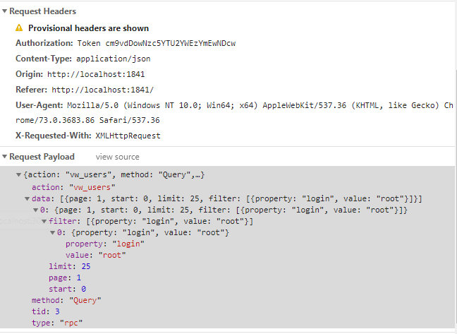
RPC в браузере

Slide 5
Результат RPC
meta
success: boolean – результат выполнения запроса
msg: string – текст ошибки, если success = false
code:number – HTTP статус код
result
records: any[]|any – массив данных или объект
total: number – число результатов
time: number – время выполнения sql запроса
sql
query: string – запрос к БД
tid: number – идентификатор запроса
type: string – тип запроса
method: string – метод сущности
action: string – имя сущности
rpcTime: number – время выполнения RPC функции
04

Slide 6
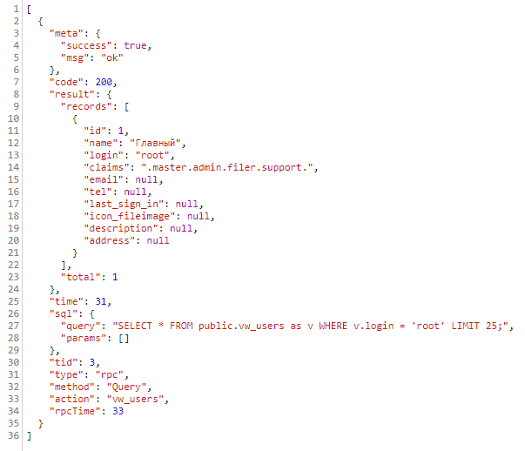
Результат RPC

Slide 7
RPC «сущность» в NodeJS
exports.[имя сущности] = function(session) {
return {
isLocal: true, /// !!!
[имя сущности]: function(data, callback) {
callback([результат]);
}
};
}
06

Slide 8
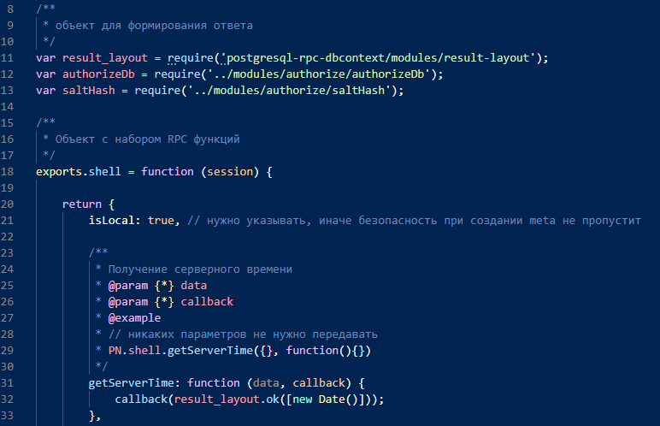
Пример RPC «сущности»

Slide 9
Регистрация созданной сущности в RPC
var shell = require('postgresql-rpc-shell');
var shellObject = {
db: db,
namespace: ns,
contexts: [
require('./modules/webapi'),
require('./modules/adminapi')
],
…
};
app.use(shell(shellObject));
08

Slide 10
postgresql-rpc-shell
Основная библиотека для работы с RPC в NodeJS
Авторизация
Обработка запросов
Выполнение операции
Фильтрация данных по безопасности
Документирование:
https://docs.appcode.pw/projects?project=postgresql-rpc-shell
09

Slide 11
postgresql-rpc-shell
Основная библиотека для работы с RPC в NodeJS
Авторизация
Обработка запросов
Выполнение операции
Фильтрация данных по безопасности
Документирование:
https://docs.appcode.pw/projects?project=postgresql-rpc-shell
10

Slide 12
Взаимодействие с БД
Запуск node bin/www
Подключение к БД и
генерация схемы
Генерация dbcontext.js
…
var render = require('dynamic-schema-reader'); // модуль генерации шаблонов module.exports = function (callback) { reader({
…
connectionString: connectionString
autoRemove: true,
schemaList: ["'core'", "'public'", ...]
}, function (schemas) { var content = ejs.compile(…); fs.writeFileSync(path, content);
…
});
}

Slide 13
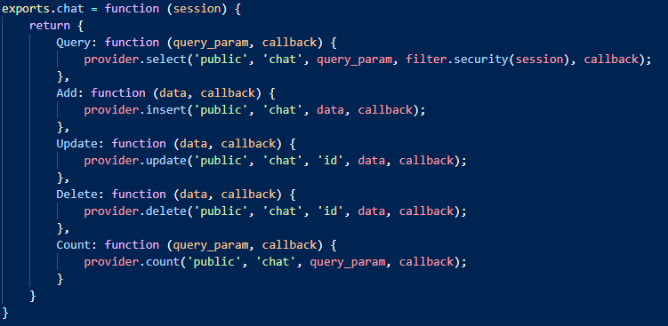
Пример dbcontext.js

Slide 14
postgresql-rpc-dbcontext
Основная библиотека для работы БД Postgresql
Выполнение CRUD операций с таблицами
Вызов представлений и функций
Документирование:
https://docs.appcode.pw/projects?project=postgresql-rpc-dbcontext
13

Slide 15
Примеры
Создание собственной RPC функции и ее подключение
Способы возвращения результатов
Добавление новой таблицы и обработка ее через RPC
Просмотр данных в интерфейсе ExtJS
Интерфейс тестирования запросов
Добавление безопасности, фильтрация данных
Работа с websocket (https://www.appcode.pw/?p=1256)
14

Slide 16
Спасибо за внимание!

